Slide 1
八 下
5 大自然的语言
竺可桢
执教 诺水河中学 李泽平

Slide 2
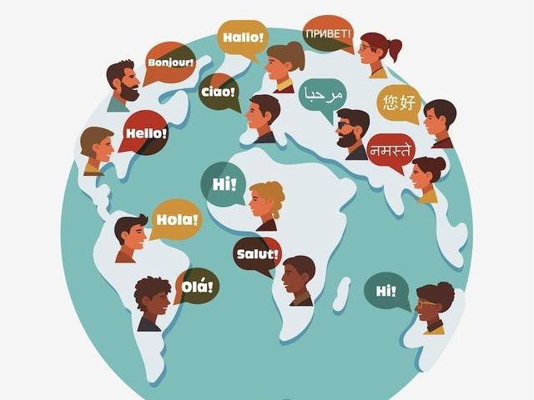

同学们，语言是人类最重要的交际工具，我们人类用语言来进行交流，来表情达意，五彩缤纷的大自然有自己的语言吗？

Slide 3

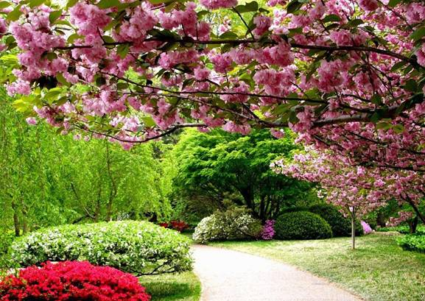
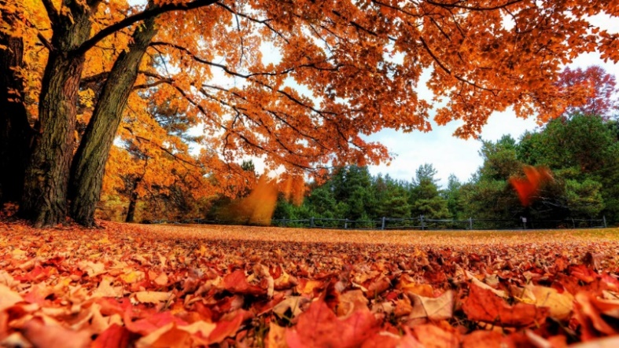
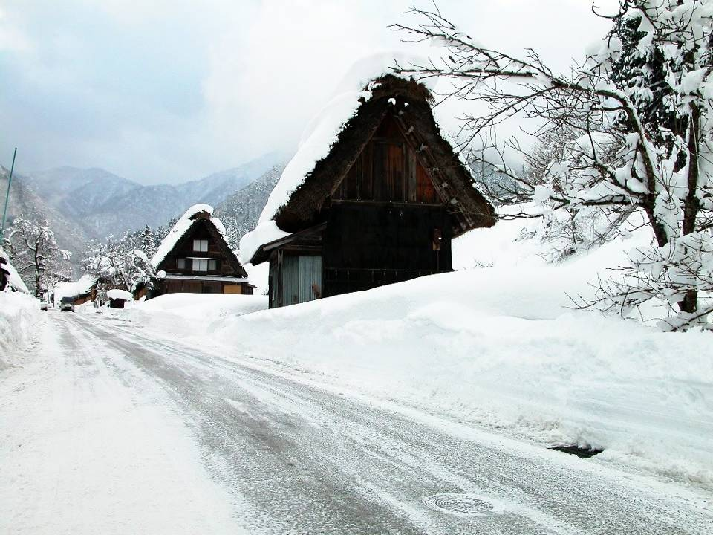
春天
夏天
秋天
冬天

Slide 4
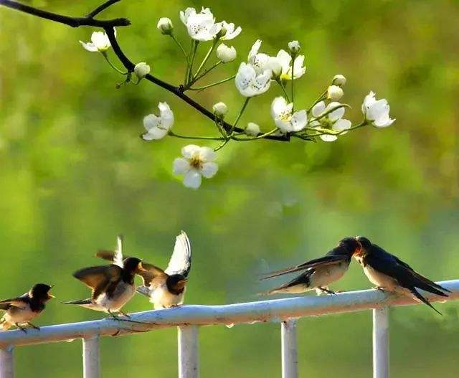
现在是什么季节？“谁”告诉你的呢？
次第绽放的花朵、
归来的燕子……

Slide 5







古代农谚选粹
龟背潮，下雨兆。
蚯蚓爬上路，雨水乱如麻。
泥鳅静，天气睛。
鸡迟宿，鸭欢叫，风雨不久到。
清明忙种麦，谷雨种大田。
清明 谷雨

Slide 6


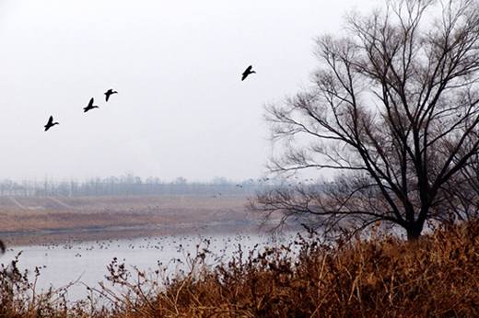
其实，春夏秋冬、斗转星移、草木荣枯、候鸟来去都是大自然的语言。今天，让我们跟随竺可桢先生一同去探究《大自然的语言》。

Slide 7

第一课时
学习目标
1.熟记“翩然”的“翩”、“农谚”的“谚”、“销声匿迹”的“匿”等字的读音；熟记“翩然”“销声匿迹”“萌发”
“悬殊”等字的字形；理解“销声匿迹”“草长莺飞”等成语的意思；识记有关竺可桢的文学常识。（重点）
2.筛选文章的主要信息，理解其中阐述的事理。
（重点、难点）
3.理清文章的说明顺序，把握课文的说明方法。
（重点、难点）
4.激发热爱科学、探索科学奥秘的兴趣，培养学生注重观察、讲究实证的科学态度。（素养）

Slide 8
知识备查
文体知识
按说明对象分：事物说明文、事理说明文
按语言风格分：平实说明文、生动说明文
按说明特点分：自然科学说明文、社会科学
说明文
说明文分类
说明顺序：时间顺序、空间顺序、逻辑顺序。
说明方法：举例子、打比方、作比较、列数字、下定义、
画图表、摹状貌、引用等。

Slide 9
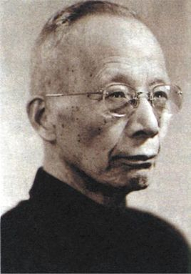
知识备查
作者简介
竺可桢（1890—1974），中国科学院院士，中国共产党党员，中国近代气象学家、地理学家、教育家，中国近代地理学和气象学的奠基者。字藕
舫，浙江省绍兴县东关镇人。对建立和发展中国现代气象事业和自然资源综合科学考察事业有重要贡献。长期关注人口、资源、环境问题，是“可持续发展”思想与实践的先行者。一生在气象学、气候学、地理学、自然科学史等方面的造诣都很高。主要著作有《物候学》《中国近五千年来气候变迁的初步研究》等。有《竺可桢全集》。

Slide 10
预习检查
读一读
piān
sù
hòu
zài
翩然 簌簌 物候 载途
农谚 刺槐 连翘 孕育
衰草连天 悬殊 销声匿迹 草长莺飞
yàn
huái
qiáo
yùn
shuāi
shū
nì
yīnɡ

Slide 11
预习检查
词语解释
【萌发】
【翩然】
【孕育】
【簌簌】
【年年如是】
【农谚】
【悬殊】
【衰草连天】
【风雪载途】
①种子或孢子发芽；②比喻事物发生。
动作轻快的样子。
怀胎生育。比喻既存的事物中酝酿着新事物。
①形容风吹叶子等的声音；②形容眼泪等纷纷落下的样子。
年年像这样。是，这样。
有关农业生产的谚语，是在长期生产实践里总结出来的经验。
相差很远。
远望衰败的草和天空相接。形容荒草遍地、极其凋敝的样子。
一路上都是风雪交加。形容旅途艰难。载途，满路，有遍地的意思。

Slide 12
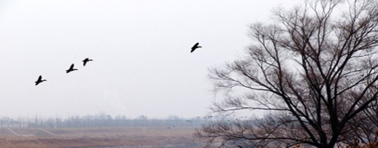
整体感知
“大自然的语言”在文中指什么？
“大自然的语言” 指的是“物候现象” 。

Slide 13
精读细研
第1—3段是怎样将“物候”这一科学概念一步步引出来的？
描绘四季变迁的景象
草木枯荣、候鸟迁徙等动植物的变化与气候之间存在关联
这些“大自然的语言”就是物候

Slide 14
精读细研
读第6-10课文，找一找决定物候现象来临的因素有哪些。
纬度的差异
经度的差异
高下的差异
古今的差异

Slide 15

精读细研
第7—10段说明物候现象来临的决定因素，采用了怎样的说明顺序？你认为这样的顺序安排是出于什么考虑？
影响程度由大到小
纬度
经度
空间因素
高下差异
古今差异
时间因素
按照逻辑顺序排列，有条有理，容易让人明白。

Slide 16
4.研究物候学有什么意义呢？顺序能否改变？
（1）预报农时，选择播种日期。
（2）安排农作物区划,确定造林和采集
树种的日期。
（3）引种植物到物候条件相同的地区。
（4）避免或减轻害虫的侵害。
（5）便利山区的农业发展。
由 主 到 次
逻 辑 顺 序
由 重 到 轻

Slide 17
精读细研
课文学习到这里，你能说出本文是按什么顺序来写的吗？
什么是物候、物候学
现象——本质
逻辑顺序
物候观测对农业生产的重要性
决定物候现象来临的因素
研究物候学的意义
启示：写说明文要有条理，做到思路清晰，层次分明。

Slide 18
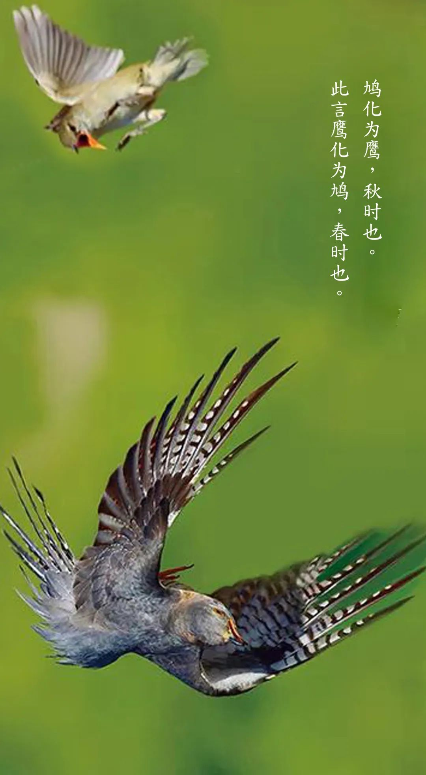
既然文章要介绍的是物候知识，为什么不以“物候”或“物候学”为题，而要以“大自然的语言”为题呢？
运用了比喻、拟人的修辞手法，把物候知识比作“大自然的语言”，把大自然拟人化，生动形象，更能吸引读者，激发读者的阅读兴趣。

Slide 19


合作探究
速读课文，找一找文中运用了哪些说明方法？有什么作用?

Slide 20
合作探究
本文运用大量的说明方法，体现了说明文语言平实准确的特点。除这一特点外，本文的语言还有什么特点？请速读课文，找出句子并赏析。

